Slide 1


Slide 2
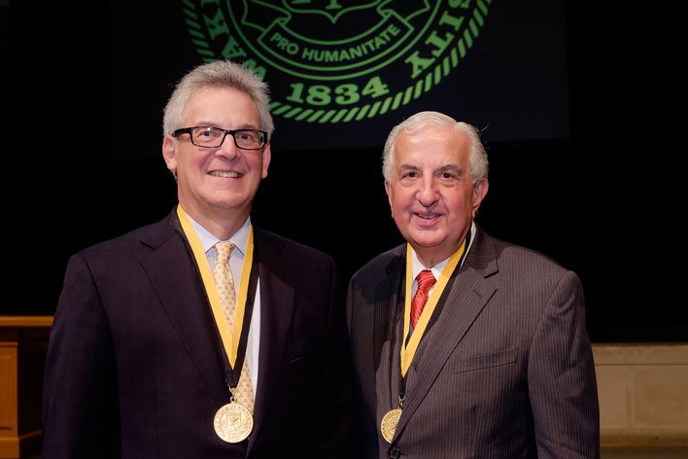
Istoric
Profesorul Louis Argenta de la Universitatea din Michigan, a avut ideea tratamentului cu presiune negativă într-o noapte de insomnie din 1990, în timp ce se gândea la cazul unui pacient diabetic cu escare:
„Pacientul nostru era pe moarte”, a explicat Argenta. „Făcusem toate intervențiile chirurgicale posibile, așa că ideea a fost să folosim un vid pentru a strânge rana, ca un număr infinit de cusături. Din fericire, a funcționat și și-a revenit.”
Prof Michael Morykwas era student şi împreună au înfiinţat un laborator în care a fost inventat aparatul cu presiune negativă:
„O să-i ofer un dispozitiv pe care să-l încerce și el îmi va spune ce trebuie îmbunătățit la el.”
Argenta LS, Morykwas MJ. Vacuum-assisted closure: a new method for wound control and
treatment: clinical experience. Ann Plas Surg 1997; 38(6): 563–77 „ procedeul constă în plasarea unui pansament din spumă poliuretanică cu celule deschise în cavitatea plăgii și aplicarea unei presiuni subatmosferice controlată (125 mmHg sub presiunea ambientală)”[12, 13]. Din cele
300 de plăgi, 296 au răspuns favorabil la tratamentul „cu o rată crescută de formare a țesutului de granulație”
Presiunea negativă a fost folosită în tratamentul plăgilor încă din 1550 î.e.n. în Egipt – Papirusul Ebers – cupe cu efect de ventuză
Hippocrates, 400 î.e.n. – cupe încălzite și apoi aplicate direct pe rana pentru a extrage sânge şi exudat în tratarea ulcerelor
Diferite materiale şi aparate au fost descrise în Germania ( 1952 ) şi URSS ( 1986 şi 1988 )

Slide 3
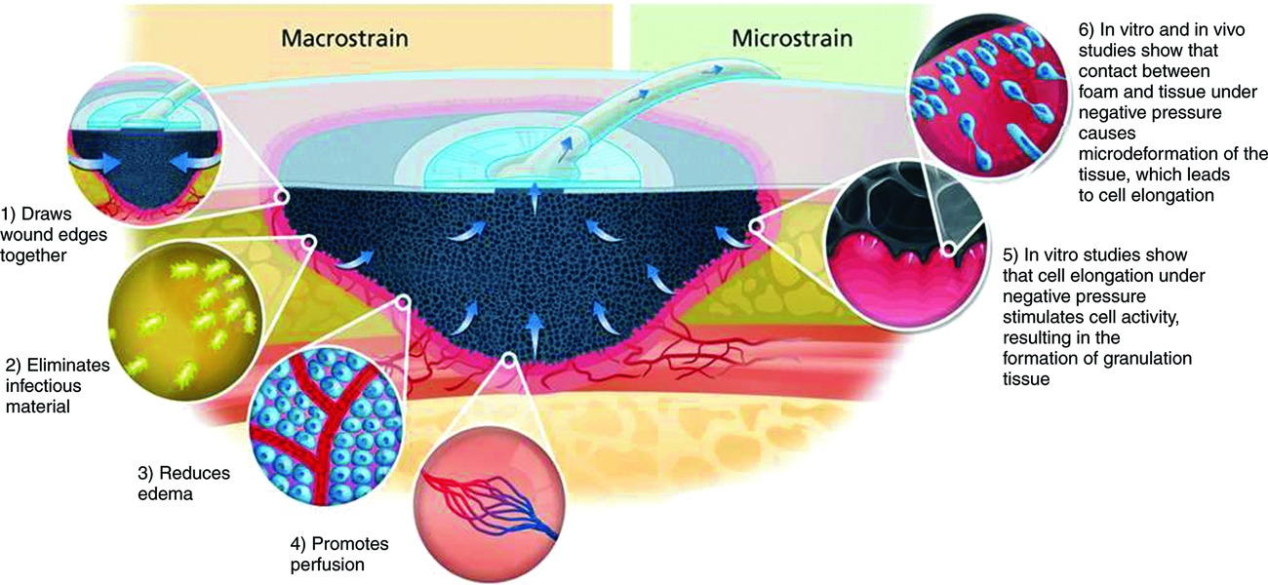
Principiul de acţiune
Aplicarea presiunii sub-atmosferice pentru a ajuta la reducerea exudatului inflamator și favorizarea apariţiei țesutului de granulație.
Poate fi utilizat pentru tratamentul plăgilor acute și cronice, variind de la plăgile deschise de fasciotomie și ulcere ale piciorului diabetic până la incizii chirurgicale dehiscente.
Pansamentele cu presiune negativă – 3 componente esenţiale:
material poros – spumă poliuretanică sau de polivinil
motor electric – presiune negativă până la 125 mmHg
sistem de sigilare a pansamentului şi aspirare a exudatului.
Mecanism de acţiune:
Macro-deformare - apropierea marginilor plăgii ducând la contracție
Stabilizarea mediului plăgii - plaga este protejată de microorganismele exterioare, într-un mediu cald și umed
Reducerea edemului - cu îndepărtarea exsudatului
Micro-deformare - favorizează proliferarea celulară pe suprafața plăgii
Stimulează angiogeneza şi creşte fluxul sanguin
Reduce componenta inflamatorie
Scade numărul bacteriilor din plagă
Activează diviziunea celulară prin întinderea ţesuturilor
Reduce tendinţa de necroză a plăgii prin scăderea edemului
Curăţarea mecanică a plăgii prin îndepărtarea resturilor tisulare

Slide 4
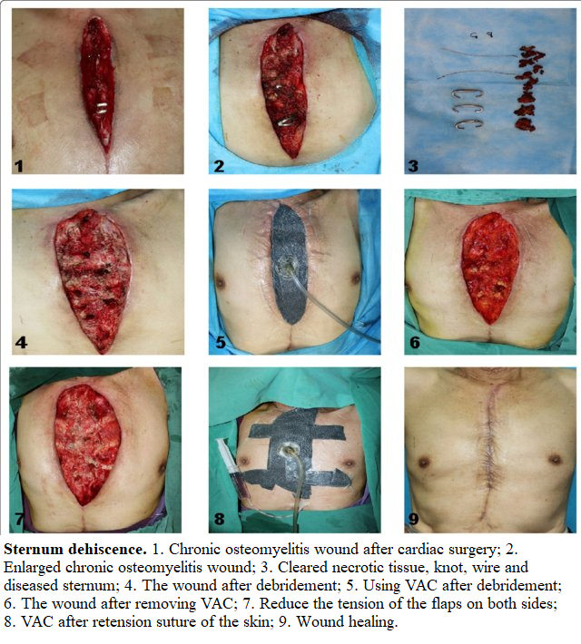
Indicaţii
Plăgi complexe care nu se vindecă sau riscă să nu se vindece, cronice sau acute
Plăgi acute care nu pot fi închise per primam din cauza riscului de infecție, infecție activă sau edem
Plăgile traumatice precum fracturile deschise sau lacerațiile deschise sunt unele dintre cele mai frecvent tratate cu presiune negativă dintre plăgile acute
Leziuni prin abrazare și arsuri, care provoacă pierderea parțială a pielii
Plăgi dehiscente
Pregătirea plăgii pentru plastie
Ulceraţii ale pielii datorită celei mai variate etiologii
Plăgi cu plastie de lambouri şi grefe de piele
Contraindicaţii*
Plăgile cu necroze
Osteomielita netratată
Plăgile tumorale
Fistulele nonenterice şi cele neexplorate
Plăgiele cu vase sanguine, nervi, tendoane, organe sau anastomoze expuse
La pacienţii cu tratament anticoagulant sau antiagregante plachetare
Afecţiuni psihice

Slide 5
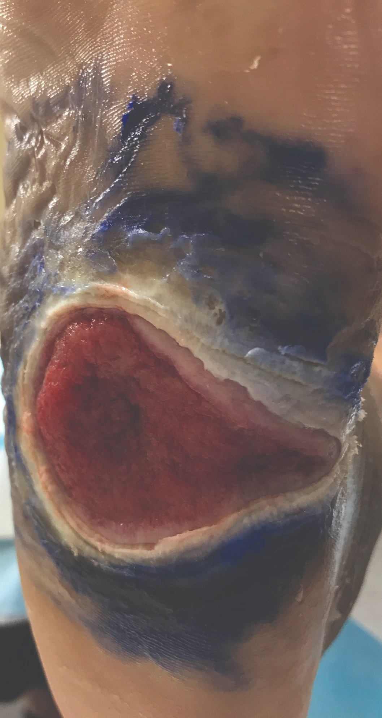
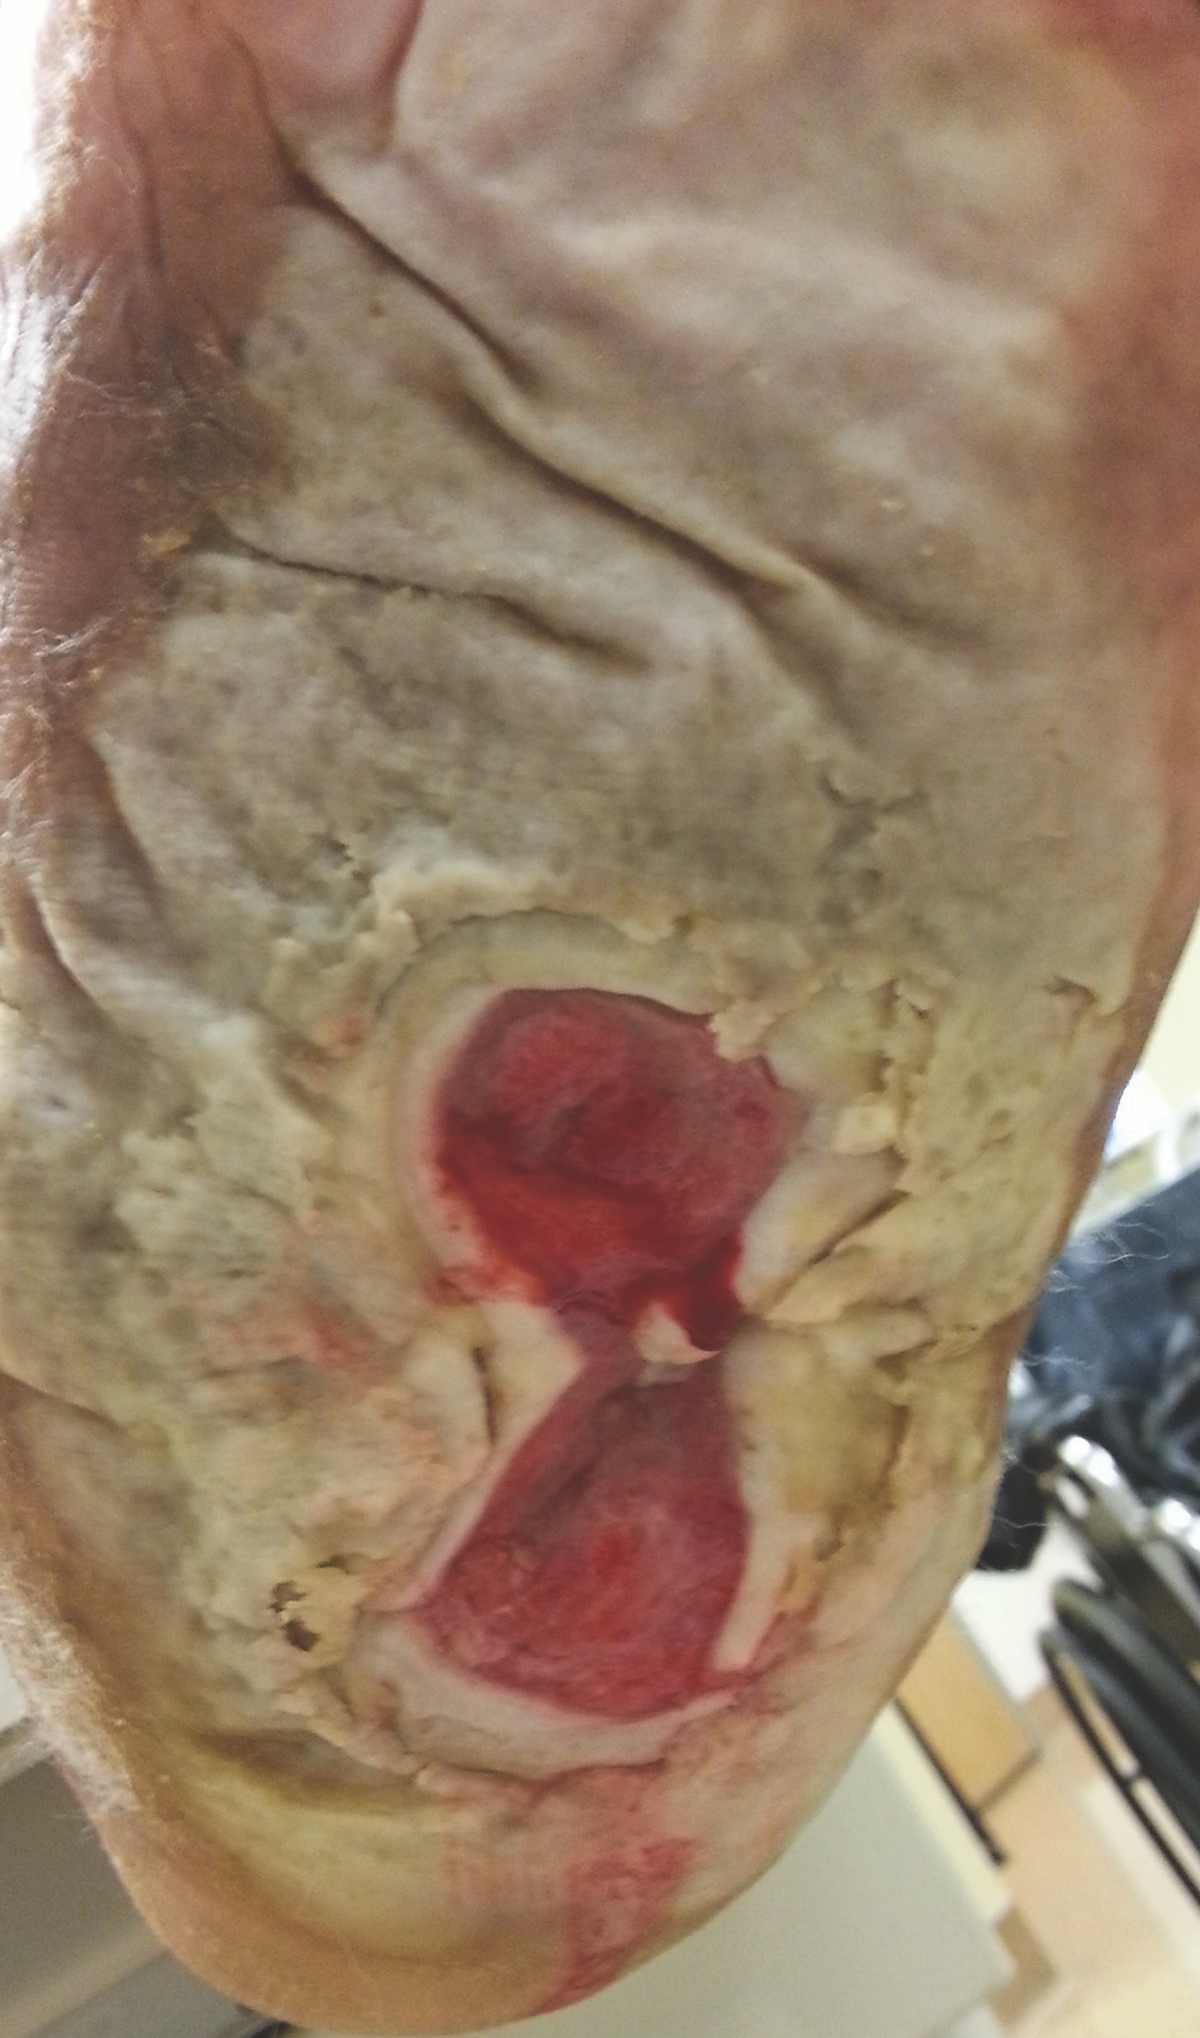
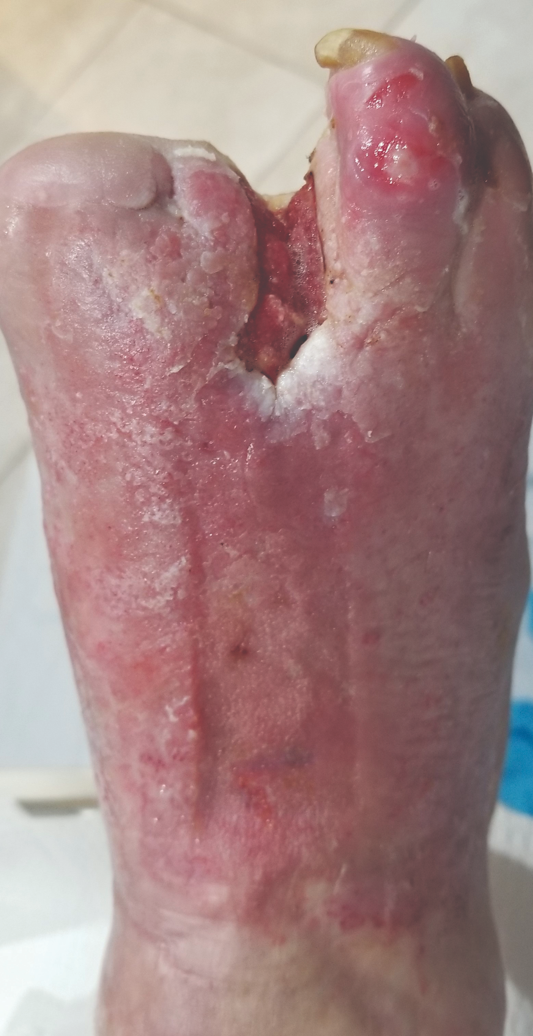
Posibile complicaţii
Sângerare
Retenţia de fragmente de material poros
Defecţiuni în funcţionarea aparatului
Iritarea sau ulcerarea tegumentului
Infecţie
Deproteinizare
Deshidratare
Durere
Anxietate
Creşterea exuberantă a pilozităţii ( la locul aplicării ) şi a unghiilor ( la membrul ipsilateral )
Dezinserţia stomelor

Slide 6
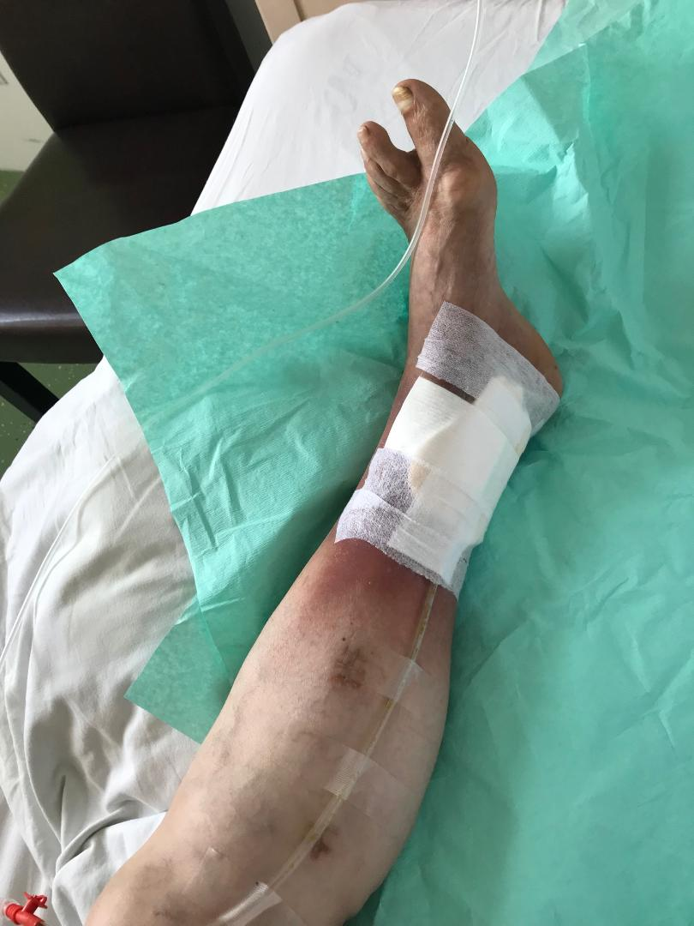
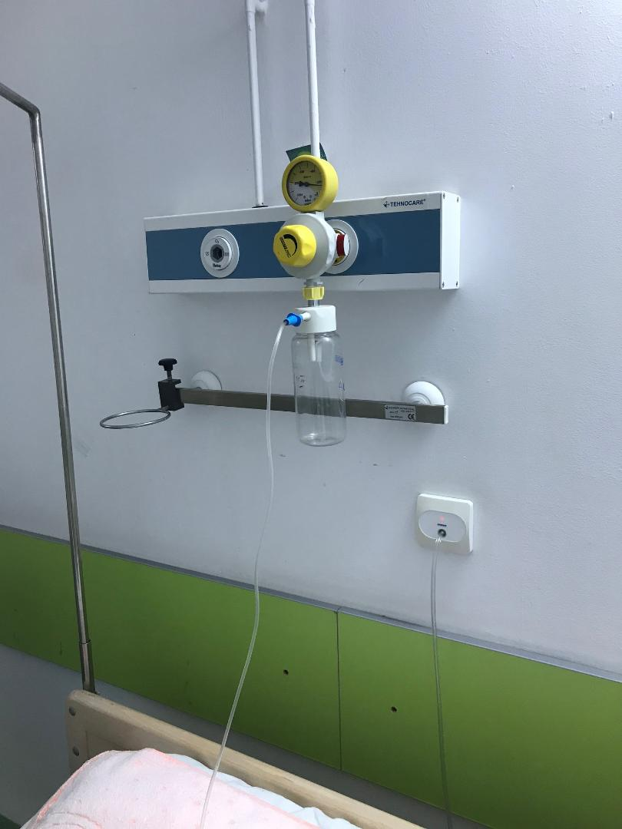
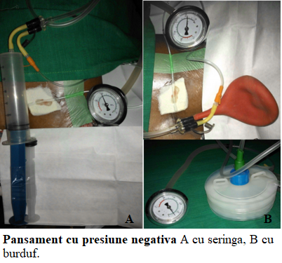
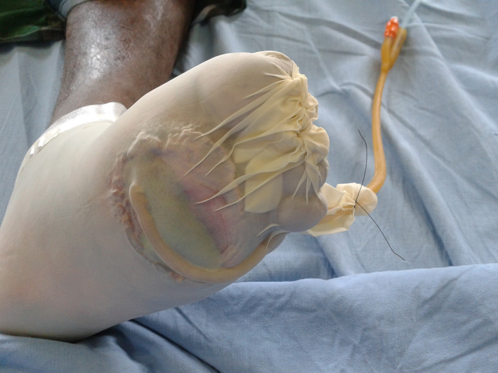
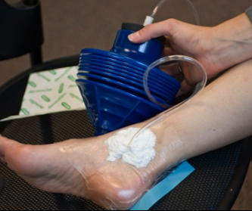
Contraindicaţii*
Plăgile cu necroze
Osteomielita netratată
Plăgile tumorale
Fistulele nonenterice şi cele neexplorate
Plăgiele cu vase sanguine, nervi, tendoane, organe sau anastomoze expuse
La pacienţii cu tratament anticoagulant sau antiagregante plachetare
Afecţiuni psihice

Slide 7
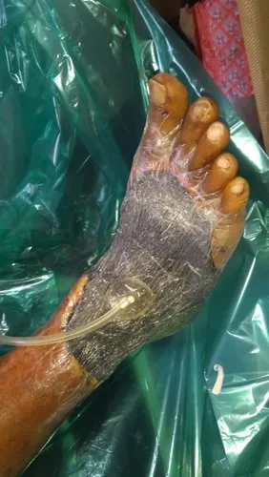
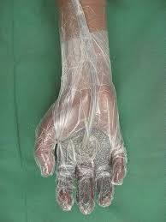
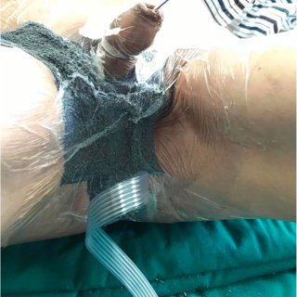
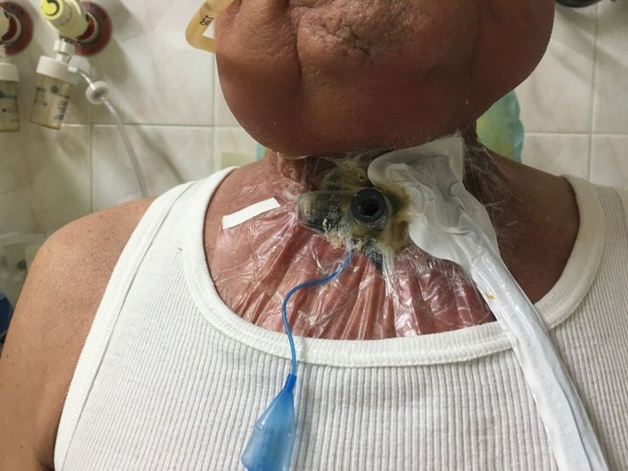
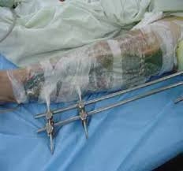
Pansament cu presiune negativă în plăgi anatomic dificile

Slide 8
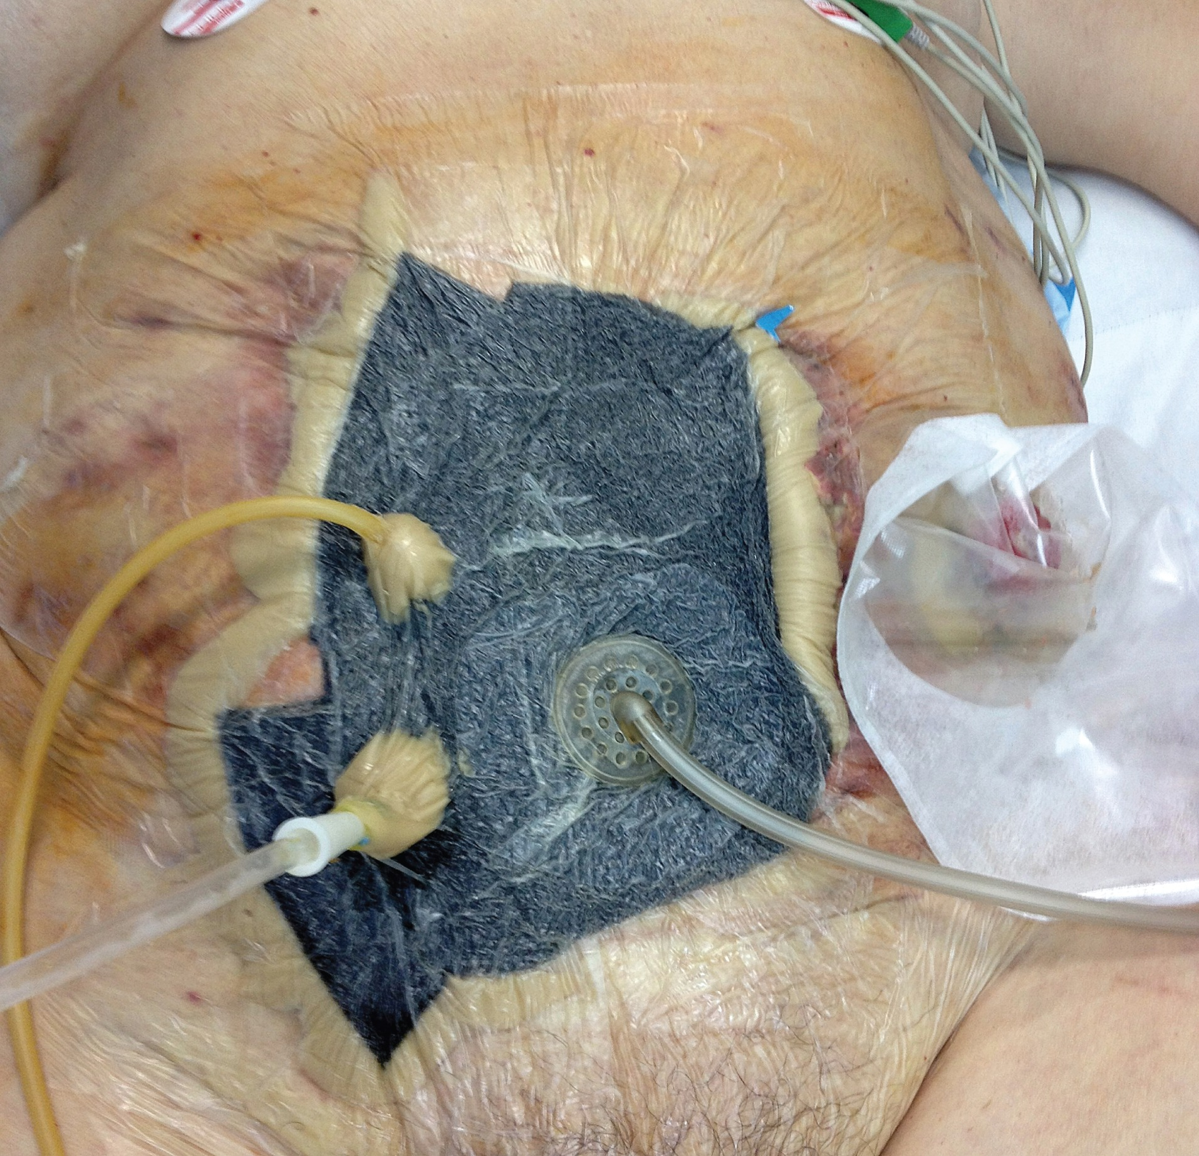
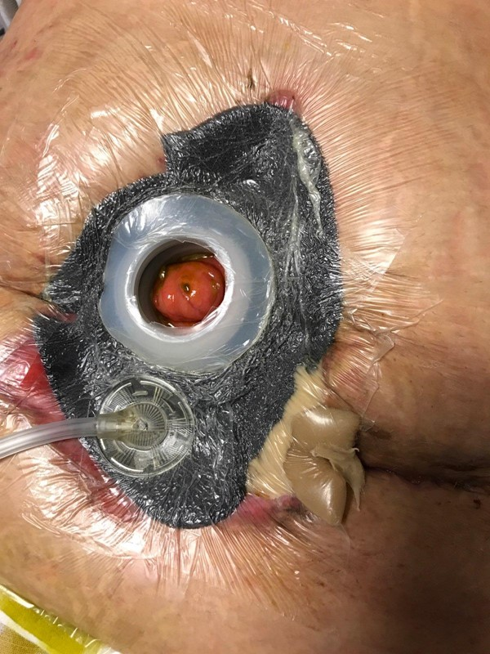
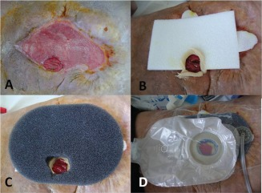
Pansament cu presiune negativă în plăgi cu fistule enterale

Slide 9
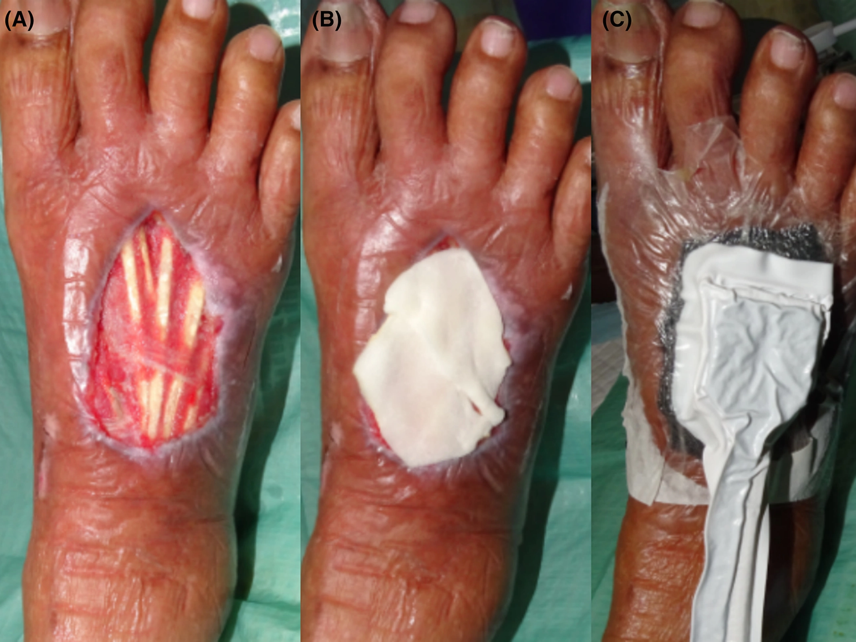
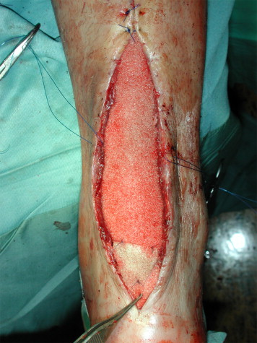
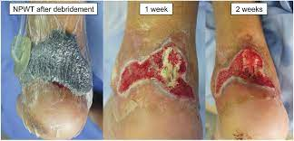

Slide 10
Producători de echipamente pentru pansamente cu presiune negativă
Costul pansamentelor cu presiune negativă comparativ cu pansamentele convenţionale

Slide 11


